Slide 1

DEPARTAMENTO DE CIENCIAS HUMANAS Y SOCIALES
CARRERA: LICENCIATURA EN CIENCIAS DE LA EDUCACIÓN. MENCIÓN EDUCACION INFANTIL
Tesis de investigación previa a la obtención del título de licenciada en Ciencias de la Educación
Mención “Educación Infantil”
INCIDENCIA DE LOS JUEGOS ACUÁTICOS EN EL DESARROLLO MOTRIZ GRUESO EN LOS NIÑOS Y NIÑAS DE 4 A 5 AÑOS DEL COLEGIO MILITAR “ELOY ALFARO”, DE LA CUIDAD DE QUITO, DURANTE EL PERIODO 2014 – 2015.
INVESTIGADORAS: Katherine Andrea Valencia Barrionuevo
Corina Gabriela Zagal Álvarez
DIRECTORA: Msc. Ximena Baldeón
CODIRECTORA: Lic. Mónica Cabezas
SANGOLQUÍ – 2015

Slide 2

CAPÍTULO I
PROBLEMA
PLANTEAMIENTO DEL PROBLEMA
JUEGO ACUÁTICO
MOTRICIDAD GRUESA

Slide 3
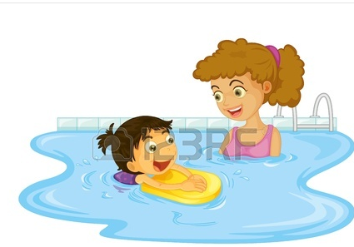
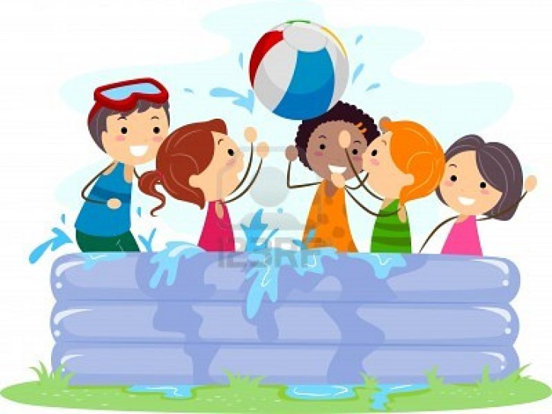

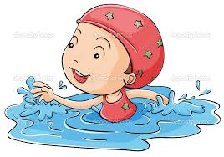
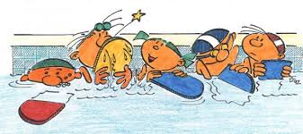
NUEVAS ALTERNATIVAS
JUSTIFICACIÓN
MOTRICIDAD GRUESA
ENTORNO SOCIAL

Slide 4
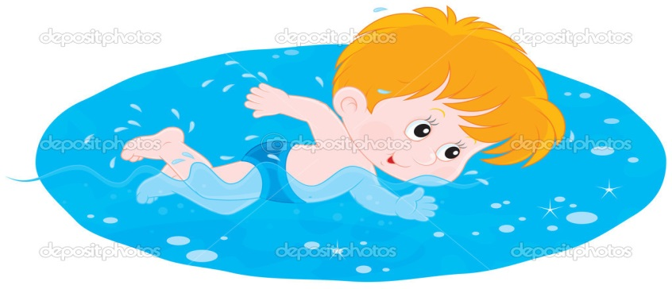
OBJETIVOS ESPECÍFICOS
Identificar la aplicación de los juegos acuáticos que utilizan las maestras en el desarrollo motriz grueso en los niños y niñas de 4 a 5 años del Colegio Militar ´´Eloy Alfaro´´
Evaluar la motricidad gruesa en los niños y niñas de 4 a 5 años del Colegio Militar ´´Eloy Alfaro
OBJETIVO GENERAL
Analizar la incidencia de los juegos acuáticos en los niños y niñas de 4 a 5 años en el desarrollo de la Motricidad Gruesa, en el Colegio Militar ´´Eloy Alfaro´´, durante el año lectivo 2014-2015
Diseñar un manual de juegos acuáticos para la aplicación de la maestra en el desarrollo motriz grueso de los niños y niñas de 4 a 5 años.
Militar ´´Eloy Alfaro
Aplicar los juegos acuáticos para desarrollar la motricidad gruesa en los niños y niñas de 4 a 5 años del Colegio Militar ´´Eloy Alfaro ´´

Slide 5
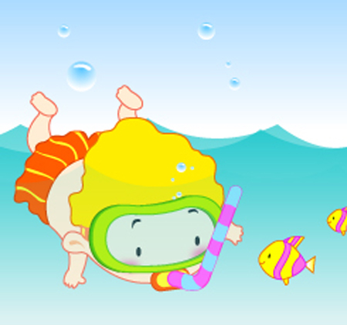
CAPÍTULO II
MARCO TEÓRICO
UNIDAD I
JUEGOS ACUÁTICOS
UNIDAD II
MOTRICIDAD GRUESA

Slide 6
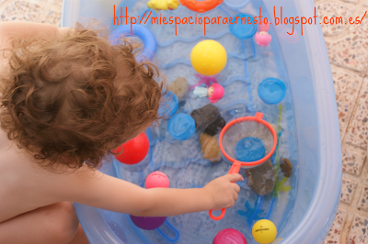
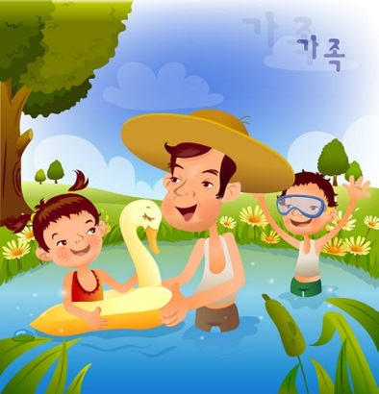
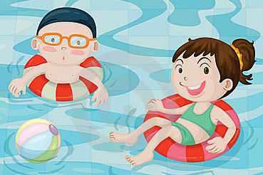
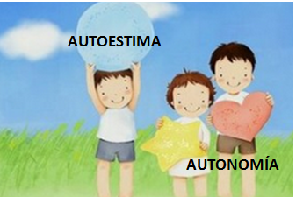

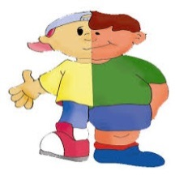

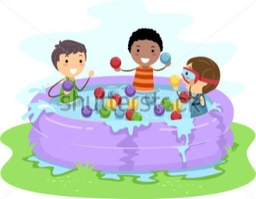
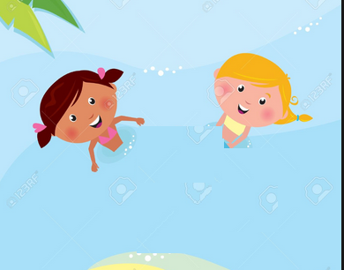

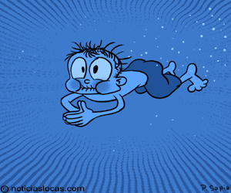
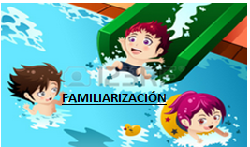

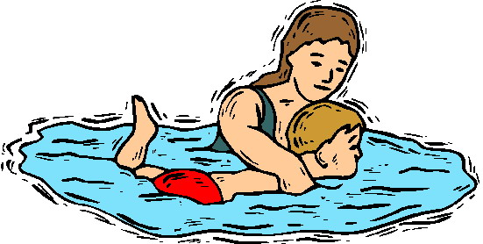
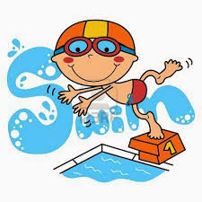
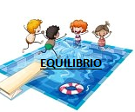
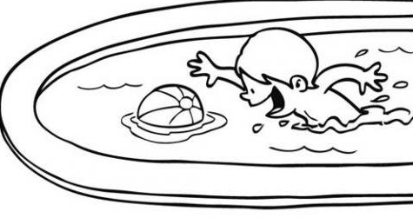
Beneficios
Importancia
JUEGOS ACUÁTICOS
Objetivos
Características

Slide 7

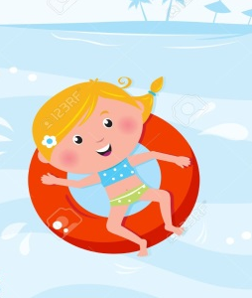
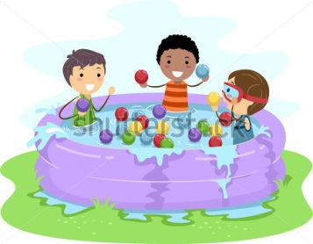
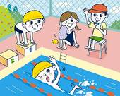

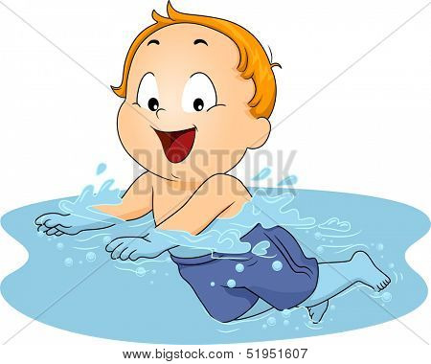
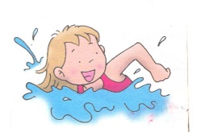

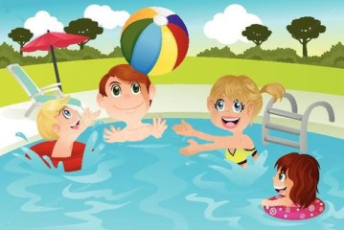

COORDINACIÓN CORPORAL DINÁMICO
DOMINIO CORPORAL ESTÁTICO
MOTRICIDAD GRUESA
Importancia
ESQUEMA CORPORAL
DESARROLLO AFECTIVO Y SOCIAL

Slide 8
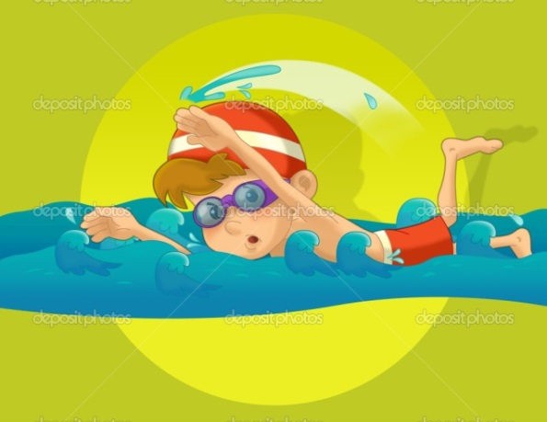

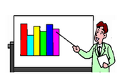


CAPÍTULO III
METODOLOGÍA
INVESTIGACIÓN:
TIPO:Correlacional
DISEÑO:Investigación de campo
Educación Inicial 52
Educación Preparatoria 56
TOTAL 108

Slide 9
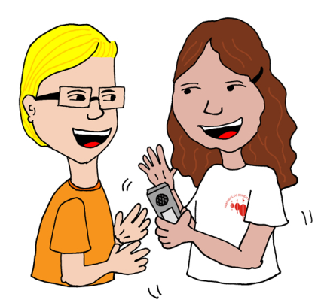



TÉCNICAS E INSTRUMENTOS

Slide 10

Análisis de los resultados

Slide 11
EDUCACION INCIAL Y PREPARATORIA
Juegos acuáticos
Motricidad Gruesa
Adquirir confianza y soltura dentro del agua
Realización de ejercicios de direccionalidad y lateralidad
Realiza giros verticales, horizontales
Combina y manipula los diferentes materiales
Es capaz de sumirgirse,inhalando fuera del agua
Se desplaza ágil y seguro
Realiza movimientos utilizando las diferentes partes del cuerpo
Realiza movimientos utilizando las diferentes partes del cuerpo
Realiza ejercicio lúdicos con la ayuda del profesor
Explora habilidades motrices básicas como atrapar y lanzar
Realiza distintas actividades y juegos de forma segura
Ejercita la coordinación viso-manual
Participa en los juegos para buena socialización
Lanza y captura los objetos de diferentes formas
Realiza de movimientos según posiciones dadas
Escala coordinadamente
Realiza juegos que favorezcan a la competitividad, con reglas de normas
Se orienta en el espacio y ubica los diferentes objetos
Realiza juegos y rondas
Utiliza su cuerpo para expresar sus emociones

Slide 12
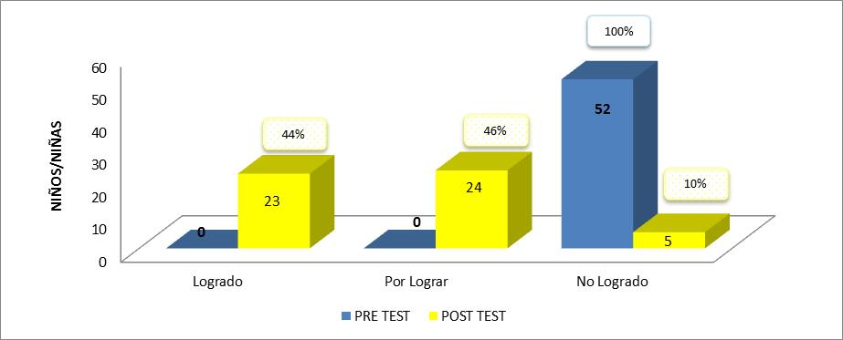
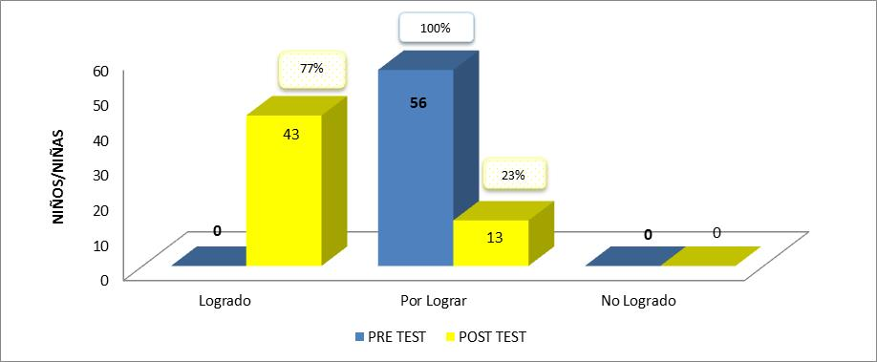

Realiza movimientos utilizando las diferentes partes del cuerpo
EDUCACIÓN INCIAL
EDUCACIÓN PREPARATORIA

Slide 13
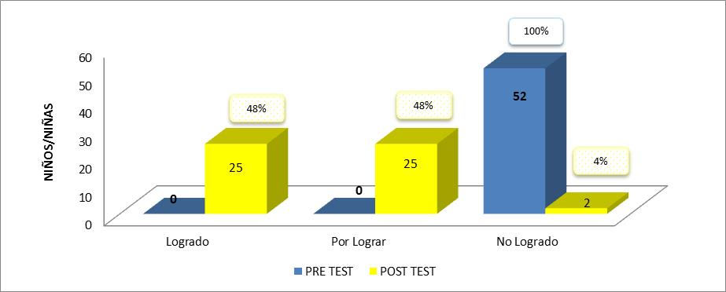

Realiza ejercicio lúdicos con la ayuda del profesor
EDUCACIÓN INCIAL
EDUCACIÓN PREPARATORIA

Slide 14
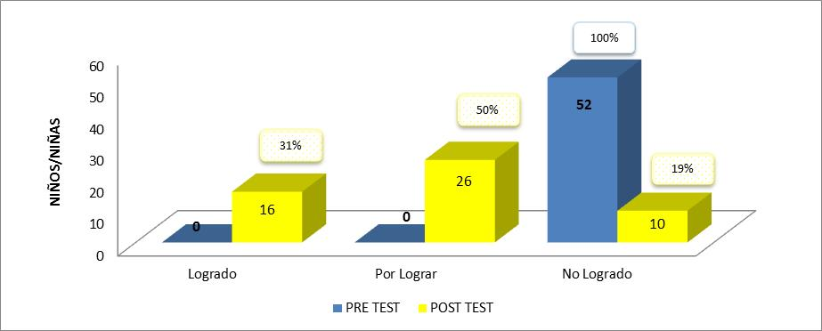
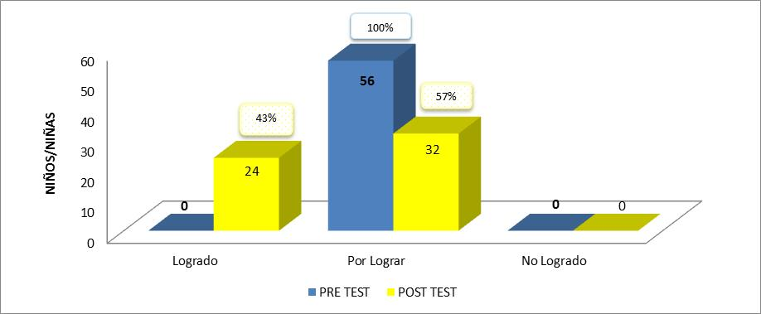
Participa en los juegos para buena socialización
EDUCACIÓN INCIAL
EDUCACIÓN PREPARATORIA

Slide 15
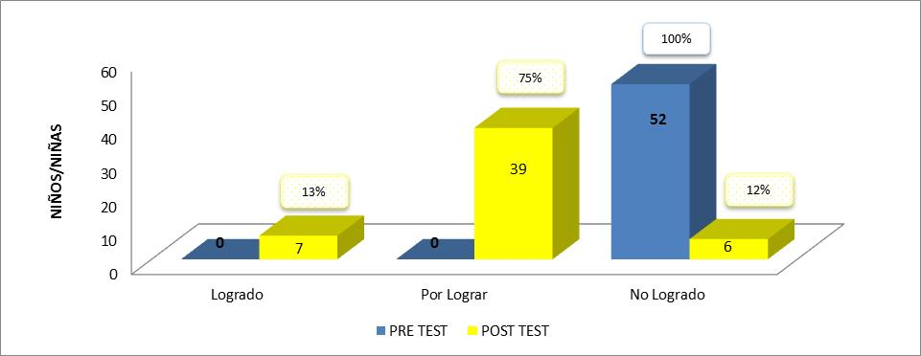
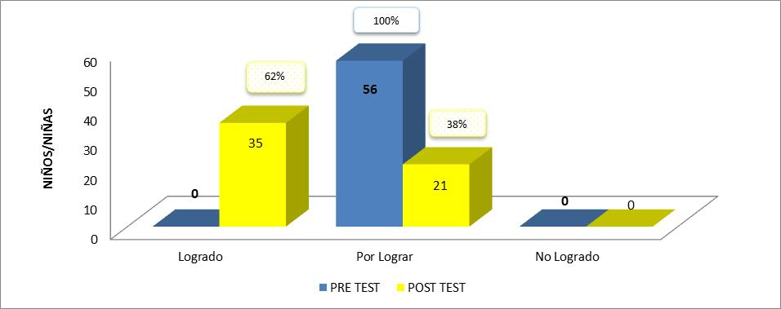
Realización de ejercicios de direccionalidad y lateralidad
MOTRICIDAD GRUESA
EDUCACIÓN INCIAL
EDUCACIÓN PREPARATORIA

Slide 16
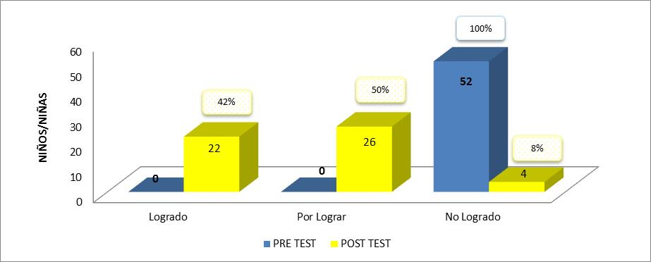
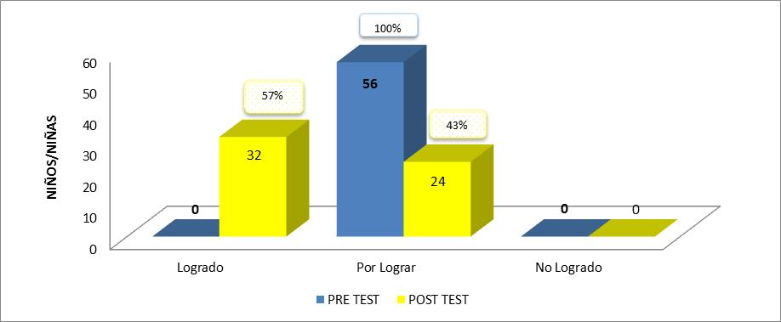
Ejercita la coordinación viso-manual
EDUCACIÓN INCIAL
EDUCACIÓN PREPARATORIA

Slide 17

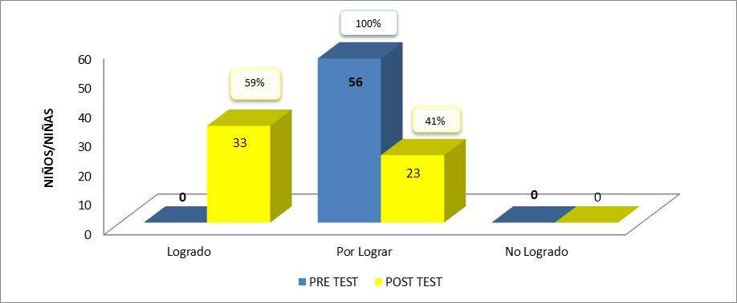
Se orienta en el espacio y ubica los diferentes objetos
EDUCACIÓN INCIAL
EDUCACIÓN PREPARATORIA

Slide 18
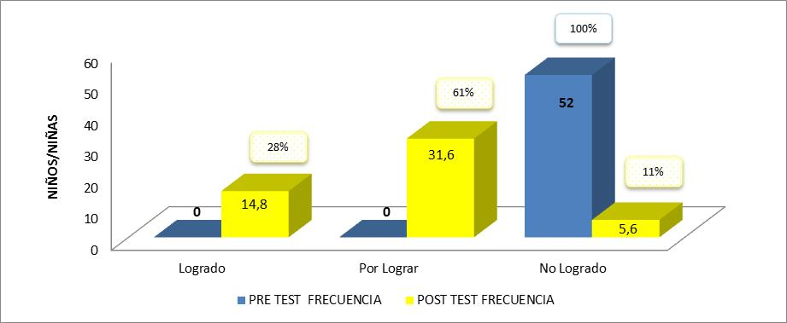
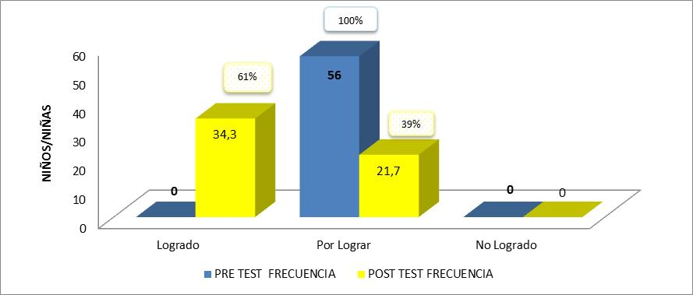
COMPROBACIÓN DE HIPOTESIS DE DESARROLLO DE LA MOTRICIDAD GRUESA
EDUCACIÓN INCIAL
EDUCACIÓN PREPARATORIA

Slide 19
CONCLUSIONES
Alrededor del 61% de niños y niñas de educación preparatoria y 28% de niños y niñas de educación inicial, lograron desarrollar la motricidad gruesa, con la aplicación de juegos acuáticos, de una manera divertida, relacionándose con otros elementos de su entorno.
Los juegos acuáticos deben estar dentro de las planificaciones de las docentes, ya que permite tener más confianza entre profesor - alumno.
A pesar de aplicar los juegos acuáticos con una frecuencia mensual, se obtuvo beneficios en el desarrollo de la motricidad gruesa de los niños y niñas, considerando que la mayoría del tiempo se encuentran en un entorno diferente.
Esta actividad afianzó lo aprendido en el aula de clases, como lo es el esquema corporal, lateralidad, respiración y relajación.
Estas actividades ayudaron a que los niños y niñas no tengan temor al agua, logrando finalmente que les agrade y disfruten de la misma .

Slide 20
RECOMENDACIONES
Continuar con los juegos acuáticos 2 veces al mes, ayudando a los niños y niñas a tener un desenvolvimiento ante cualquier situación.
Realizar mantenimiento de la piscina, porque al no ser tratado adecuadamente provoca enfermedades e infecciones en los niños y niñas.
Realizar juegos acuáticos de acuerdo a la edad de los niños y niñas, para desarrollar la motricidad gruesa.
Proveer a los docentes de nuevas metodologías que ayuden al desarrollo de la motricidad gruesa en los niños y niñas.
Permitir que el niño y la niña exploren por si solos el entorno donde se encuentran, para que adquieran confianza y seguridad.
Es fundamental que los juegos acuáticos estén inmersos en el currículo de aprendizaje y se apliquen en los establecimientos educativos.

Slide 21
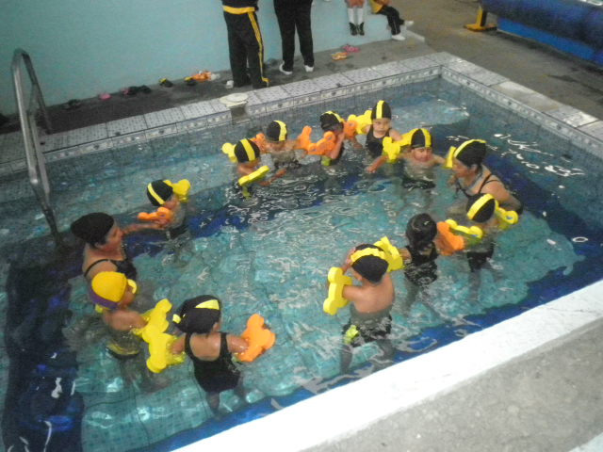
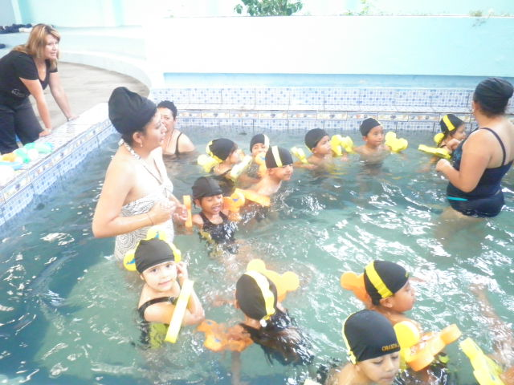
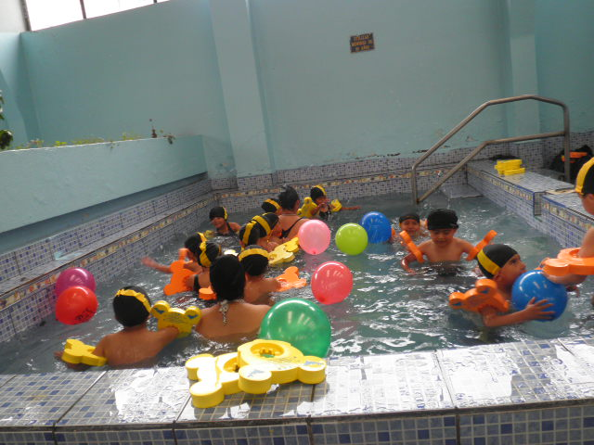
ANEXO 1.

Slide 22

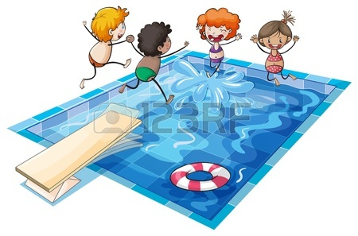
PROPUESTA ALTERNATIVA

Slide 23
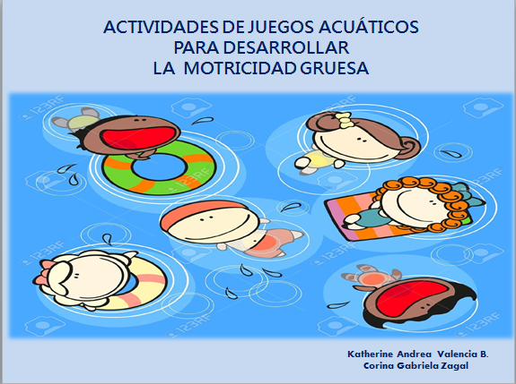

Slide 24
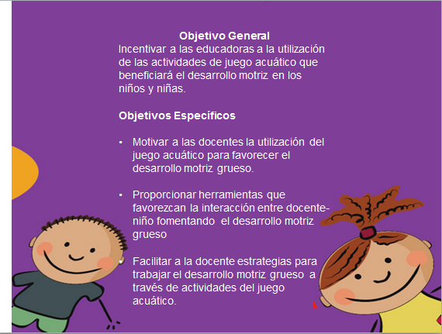

Slide 25


ACTIVIDAD
Movimiento Cha Cha

Slide 26
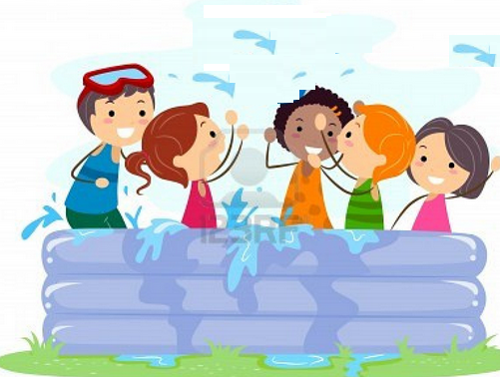
EL GUSANITO
ACTIVIDAD
GUSANITO
Un gusanito Gira, gira, gira (2 bis)
Piecito para dentro, Piecito para afuera
No paramos de jugar; Eyo , Eyo (3 bis)
Un gusanito; Gira, gira, gira (2 bis)
Rodilla para dentro; Rodilla para afuera
No paramos de jugar ; Eyo , Eyo (3 bis)
Un gusanito ; Gira,gira,gira (2 bis

Slide 27
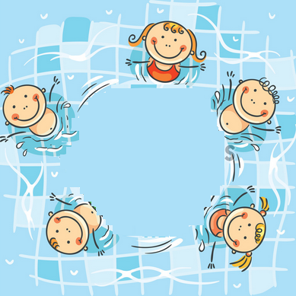
ACTIVIDAD
Juego del Equilibrio Que Dijiste
QUE DIJISTE?
Cómo hace el Cocodrilo loco?
Qué dijiste? Hace así…
Uh, ah ah ah (Otra vez)
Cómo hace el Pingüino loco?
Qué dijiste? Hace así…
Uh, ah ah ah (Otra vez)
Cómo hace tu mono loco?
Qué dijiste? Hace así…
Uh, ah ah ah (Otra vez)
Cómo hace la serpiente loca ?
Qué dijiste?
Hace así… Uh, ah ah

Slide 28

VIDEO

Slide 29



